Slide 1

14. INTELIGENTNÉ KAMEROVÉ SYSTÉMY
veda pre život

Slide 2
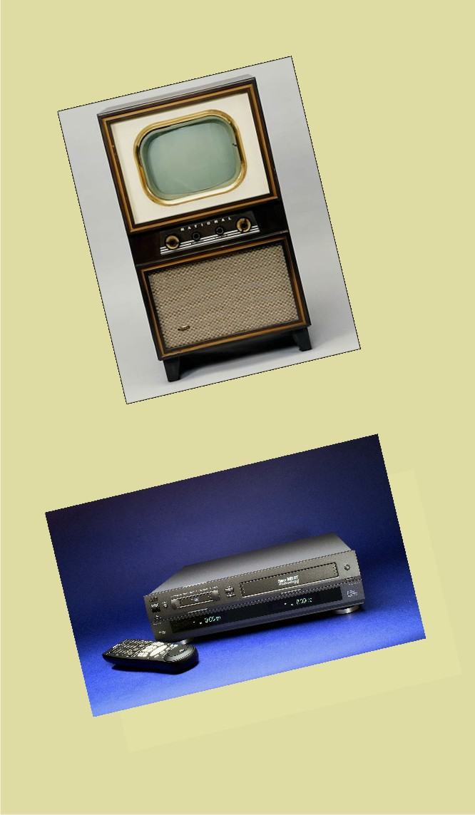
História a vývoj
Uzavreté televízne okruhy (CCTV – Closed Circuit Television) vznikli v 50-tych rokoch minulého storočia, teda asi 30 rokov po vzniku „normálnej“ televízie. Na rozdiel od televízie sa signál nešíri vzduchom, ale priamo po dvojvodičovom vedení a často sa vynecháva aj zvuk, čo zníži šírku pásma oproti normálnej televízii na 5 MHz.

Slide 3
História a vývoj
Postupne sa zavádzali rôzne spôsoby nahrávania a samotného spracovania obrazu. Spočiatku išlo o VHS rekordéry, kde sa predlžovala dĺžka nahrávania vynechaním obrázkov, čiže nahratím obrázka v určitých časových intervaloch. Napríklad pri nahratí jedného obrázku za 12 sekúnd sa dosiahla dĺžka nahrávky až 960 hodín.

Slide 4
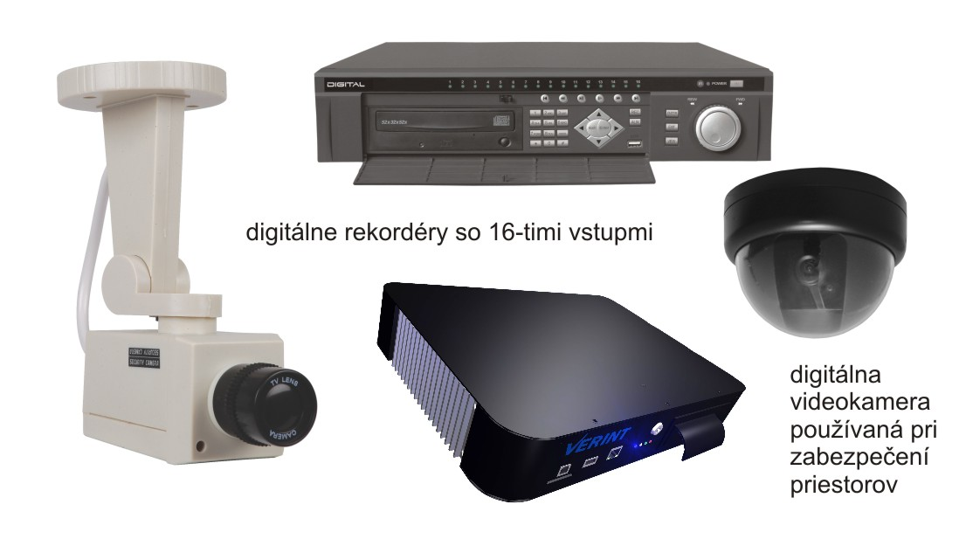
S príchodom digitálnych kamier sa zvýšila nielen kvalita nahrávaného obrazu ale pribudla aj možnosť okamžitého spracovania obrazu.

Slide 5
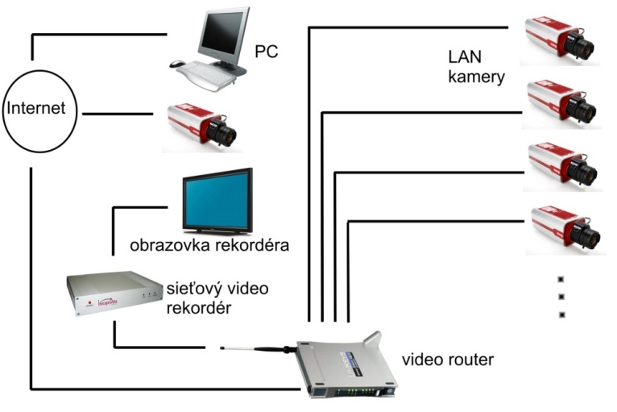
V súčasnej dobe, sa využívajú tzv. LAN kamery, ktoré sú priamo ovládané počítačom. Kvalita ich obrazu je však nižšia z dôvodu kompresie nahrávaných obrázkov.

Slide 6
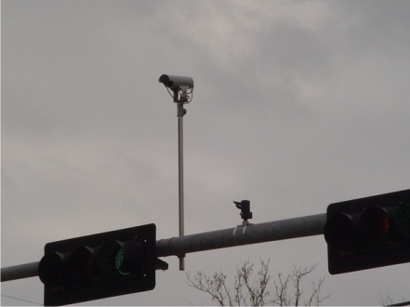
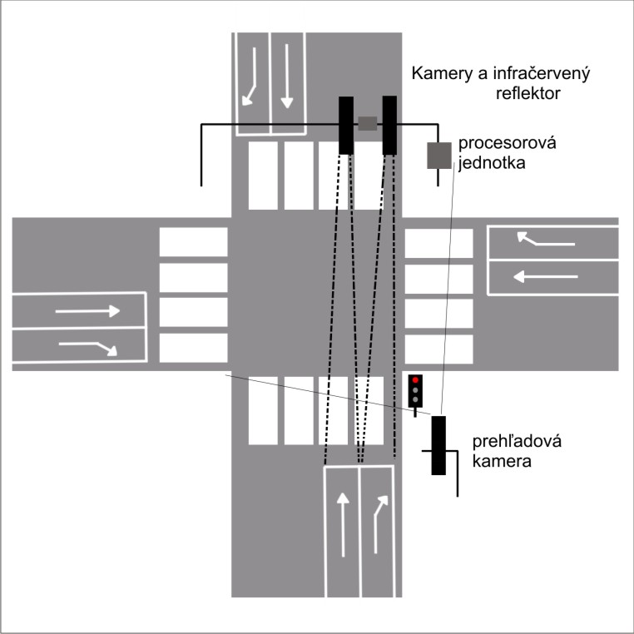
Použitie - dopravné systémy
odhaľovanie porušovania dopravných predpisov.
Príklad: prechádzanie auta na červenú.
Kamerový systém zaznamenáva obraz
a program spracováva obraz, pričom
sleduje farbu semaforu a pohyb auta,
na ktorom zachytáva značku.
Dopravný kamerový systém

Slide 7
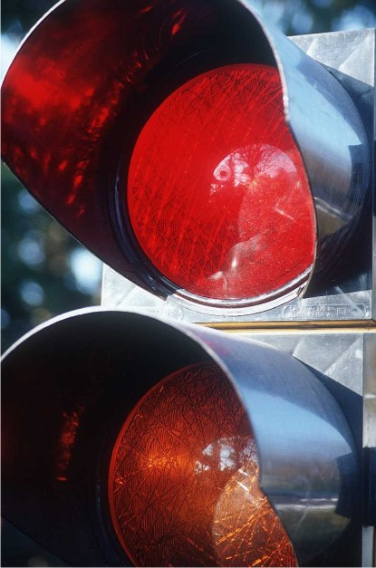
Ďalšie využitie v doprave je pri prekročení povolenej rýchlosti.
Použité sú kamery vysokorýchlostné a infračervené.
Úlohou IR kamier je zaznamenať rýchlosť a vysokorýchlostných kamier zaznamenať čo najlepší obraz automobilu, na ktorom sa nájde evidenčné číslo vozidla.

Slide 8
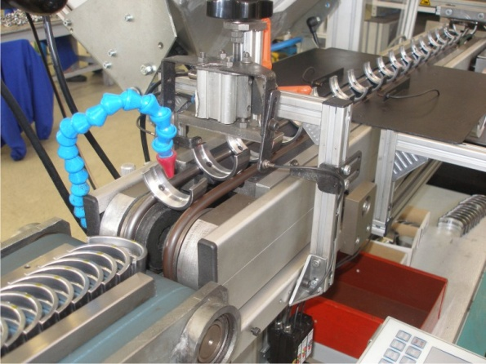
Použitie - priemysel
Nasadzovaním moderných elektronických zariadení a počítačovej techniky už mnoho rokov firmy zvyšujú produktivitu práce a kvalitu svojich výrobkov. Spolu s rastúcim výkonom počítačov sa vytvárajú aj nové možnosti nasadenia automatizovaných systémov tam, kde to predtým nebolo možné.

Slide 9
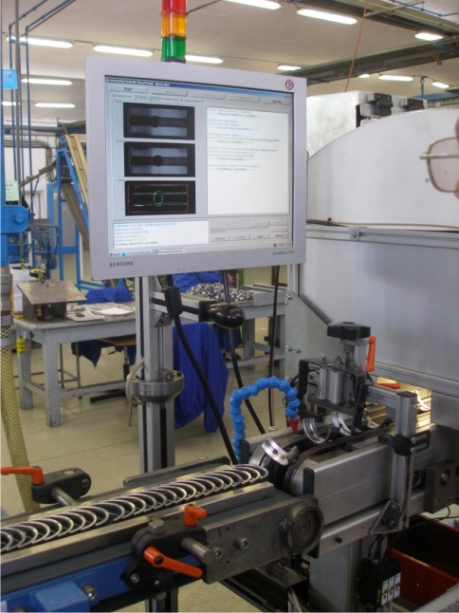
Použitie - priemysel
Počítače a ich snímače nahrádzajú vo výrobných procesoch ľudské zmysly a umožňujú tak dosiahnuť vyššiu presnosť a spoľahlivosť. Počítačová vizuálna kontrola výrobkov, ich počítanie, meranie rozmerov, orientácie a mnoho ďalších výkonov, ktoré predtým musel robiť človek a spoliehať sa iba na svoj zrak, sú už dnes bežnou súčasťou výrobných procesov.

Slide 10
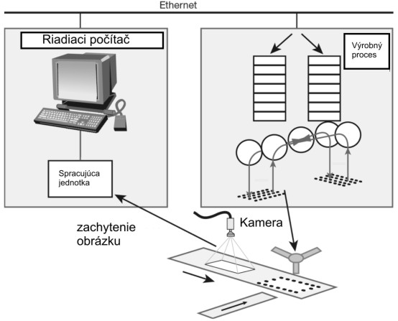
Príklady využitia kamerových systémov pri automatizácii výrobných činností:

Slide 11
Príklady využitia kamerových systémov pri automatizácii výrobných činností:
Automatizované systémy kontroly akosti výrobkov (porovnanie
s predlohou, kontrola prítomnosti určitých súčastí a podobne)
Automatické rozpoznávanie a počítanie výrobkov (vyhľadávanie obrazu v katalógu, počítanie výrobkov s viacerými kusmi v zábere)

Slide 12
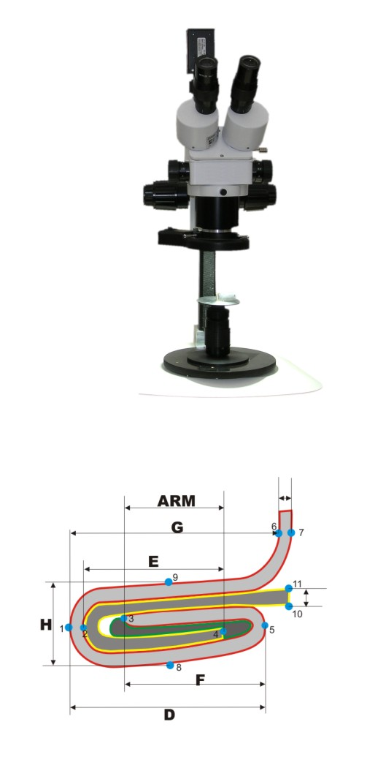
Kontrola spojov
Systém má za cieľ riešiť kontrolu kvality v najkritickejšom mieste výroby konzervárenského priemyslu.
Systém zatvárania konzerv zalisovaním okraja je veľmi citlivý na precízne nastavenie zatváracej hlavy.

Slide 13
Vizuálna kontrola geometrických
a estetických parametrov objektov
Kvalita materiálu
Oblasť vyhodnocovania kvality materiálu:
Kontrola povrchu (textúry)
Detekcia vnútorných defektov (trhliny, bubliny a iné)
Digitálne spracovanie obrazu ponúka silné univerzálne nástroje na automatizovanie kontroly a znižovanie nákladov.

Slide 14
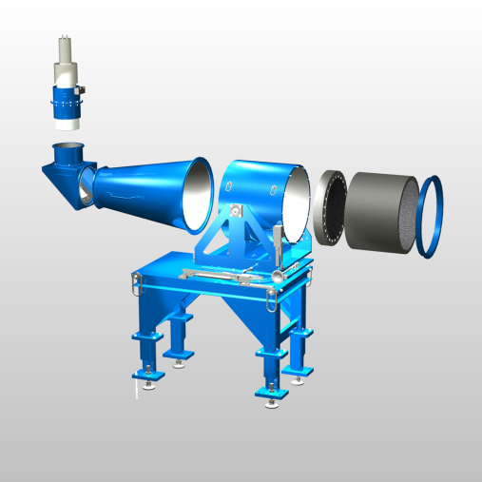
Aplikácie
- Kontrola tlačených vzorov (obkladačky, parkety a iné)
- Kontrola skla a plastov
- Zvyškové napätie transparentných materiálov
- Estetické triedenie dreva (hranoly, dosky, lamely)

Slide 15
Geometrické merania
- Vonkajšie rozmery objektov
- Správnosť tvaru (zhoda so vzorom)
- Poloha subelementov
- Meranie uhlov
- Profilometria

Slide 16
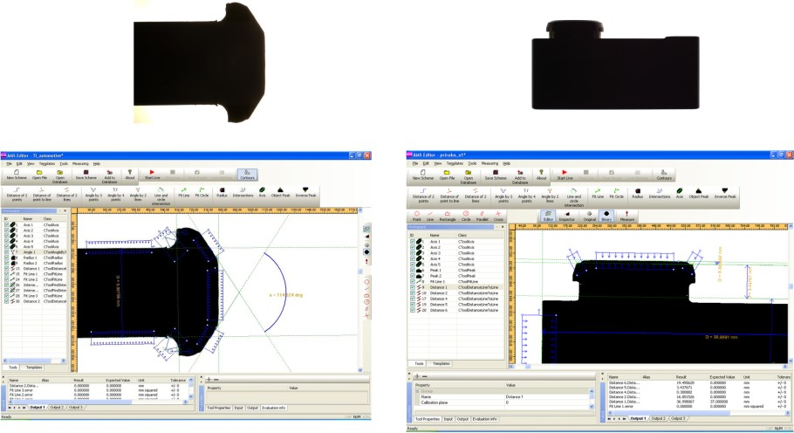
Bezdotykové meranie geometrických veličín

Slide 17
Bezdotykové meranie geometrických veličín
Zariadenie pre bezdotykové meranie geometrických veličín pozostáva z meracieho mikroskopu, na ktorom je upevnená kamera s počítačom a špecializovaným softvér, pričom pod meracím mikroskopom (objektívom) je umiestnený meraný objekt. Produkty sú opticky nasnímané pomocou mikroskopu, optiky a kamery, následne zmerané a spracované priamo v počítači.
Namerané dáta sú okamžite vyhodnocované a ďalej je možné tieto hodnoty štatisticky spracovať a archivovať.

Slide 18
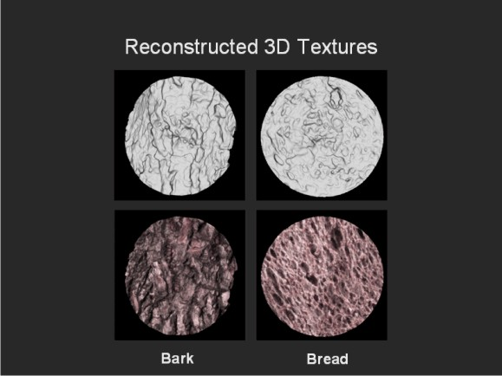
Rekonštrukcia a meranie
3D povrchu malých telies
Ide o rekonštrukciu trojrozmerného modelu povrchu telies snímaných pomocou mikroskopu. Program dokáže vytvoriť model povrchu spolu s farebnou textúrou povrchu. Namerané dáta môžu byť zobrazené v 3D priestore a ďalej spracované.

Slide 19
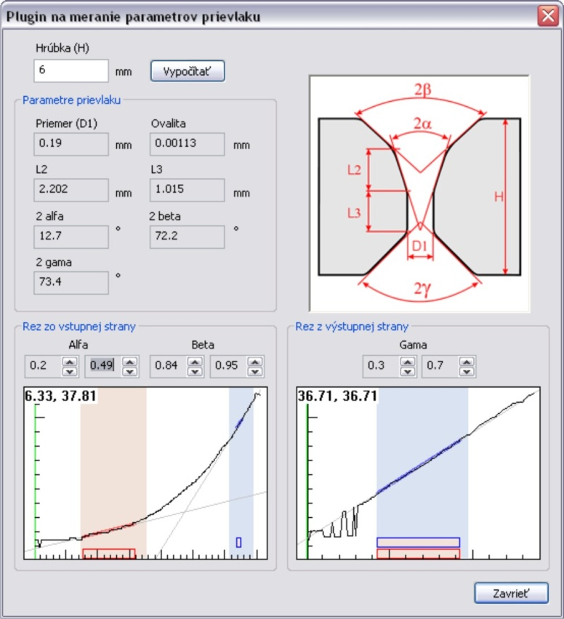
Základný princíp merania
Princíp systému je založený na rozpoznávaní hĺbky predmetu. Využíva sa séria obrázkov snímaných optickým systémom s malou hĺbkou ostrosti.
Z obrázkov snímaných v rôznej vzdialenosti sa vypočíta výšková mapa telesa, a tiež textúra snímaného objektu. Metóda využíva fakt, že povrch objektu vidíme najostrejší, keď je v ohniskovej vzdialenosti pozorovacej optickej sústavy.

Slide 20
Aplikácia a použitie
Vypočítaný trojrozmerný model telies je použiteľný na mnohé aplikácie.
Rekonštrukcia textúry a povrchu v niektorých aplikáciách mikroskopie je nutné získať farebnú alebo čiernobielu textúru výškovo členitého povrchu telesa.
Meranie úbytku materiálu umožňuje kontrolu opotrebovania nástrojov, napríklad hobľovacích nožov, fréz, vrtákov.
Meranie rozmerov - samotný model je možné priamo merať a vyhodnocovať dĺžkové alebo hĺbkové parametre.

Slide 21
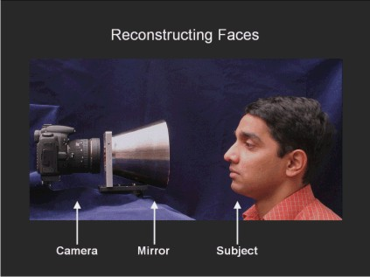
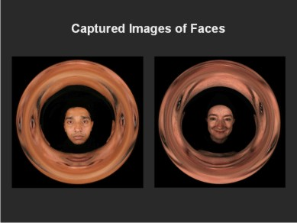
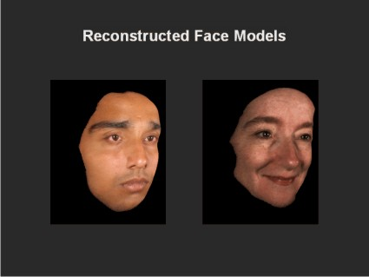

Slide 22
Spektrálna analýza
Ide o analýzu farieb obrazu - jeho spektra. Analýzou množstva danej farby v určitej časti, či v celom obrázku môžeme zistiť požadované informácie, či vlastnosti.
Jej využitie je napríklad aj pri zisťovaní množstva prímesí v mineráloch alebo pri zisťovaní, či je vo vytvorenej zmesi dostatočné množstvo stavebných látok (kvalita cementu).
Na analýzu je potrebné použiť pridávanie falošných farieb, ktoré sa následne spracujú.

Slide 23
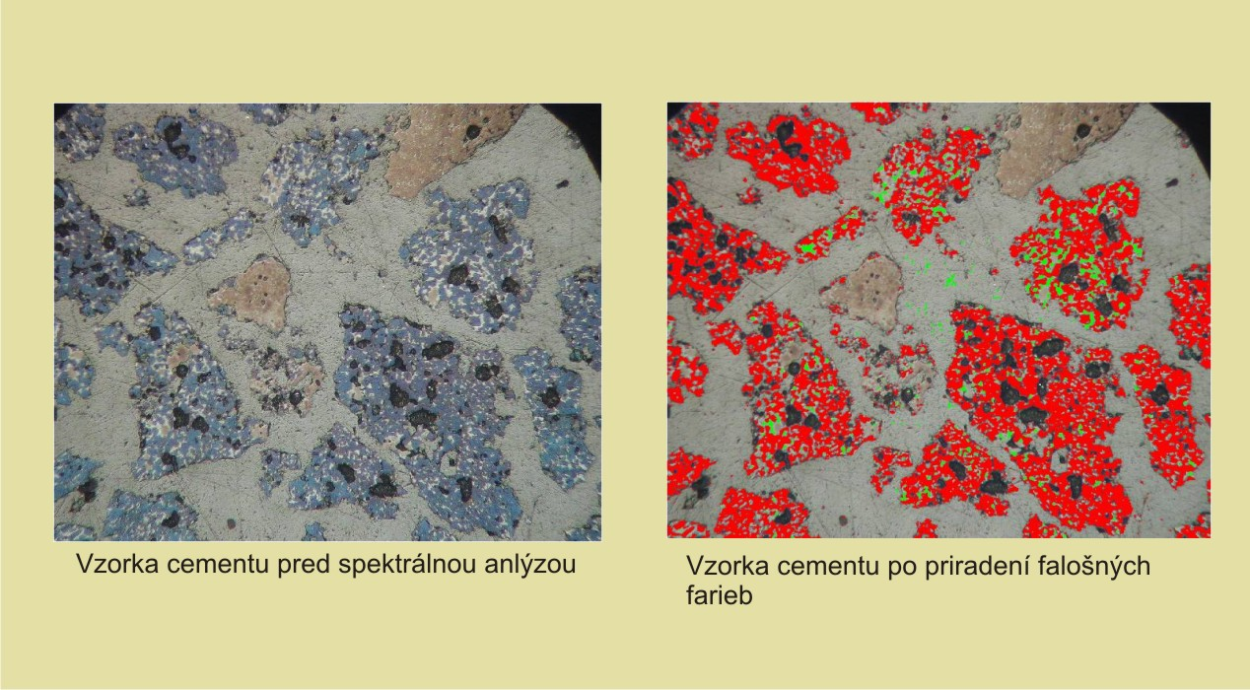

Slide 24
Automatické skladanie snímkov
Táto metóda sa využíva napríklad pri vytváraní uceleného ostrého obrazu, pri použití makra.
Ak je predmet väčší, je ťažké vytvoriť celý obraz ostrý. Preto sa nasnímajú jednotlivé časti ostro, zvyšok môže byť rozmazaný. Za pomoci programu na spracovanie obrazu je jednoduché tieto obrázky spojiť a vytvoriť tak celkový obraz, ktorý bude ostrý. Všetko automaticky bez ručného orezávania obrázkov v programe.

Slide 25
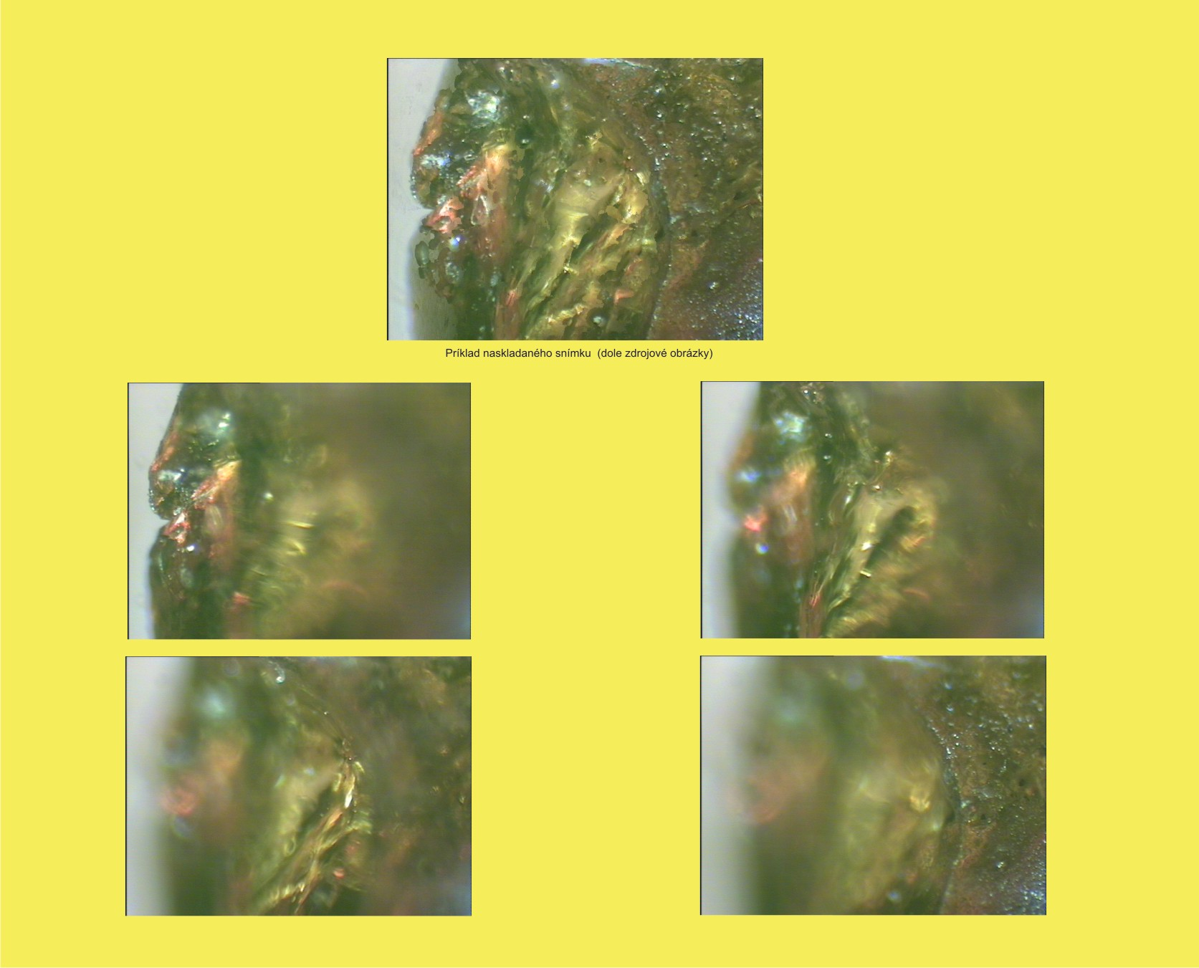

Slide 26
Profilometria
Bezkontaktné meranie výškového alebo hrúbkového 3D profilu. V mnohých aplikáciách laboratórneho alebo priemyselného merania je potrebné vyhodnotiť priestorový tvar objektov. Laserová profilometria je určená na rýchle a efektívne riešenie týchto úloh.
Princíp merania
Laserová profilometria využíva dobre známy, tzv. triangulačný princíp. Na meraný profil je premietaná tenká laserová čiara. Obraz laserovej čiary je snímaný pod uhlom CCD kamerou. Zo zosnímaného obrázku je následne vyhodnotený profil objektu v priereze, určenom laserovou čiarou.

Slide 27
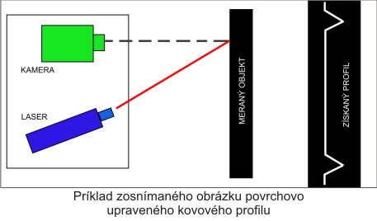
Aplikácie
- Meranie vytláčaných profilov (guma, kov, plast)
- Meranie profilu pneumatík
- Kontrola tvaru výliskov
- Meranie objemu guľatiny
- Meranie profilu drážky

Slide 28
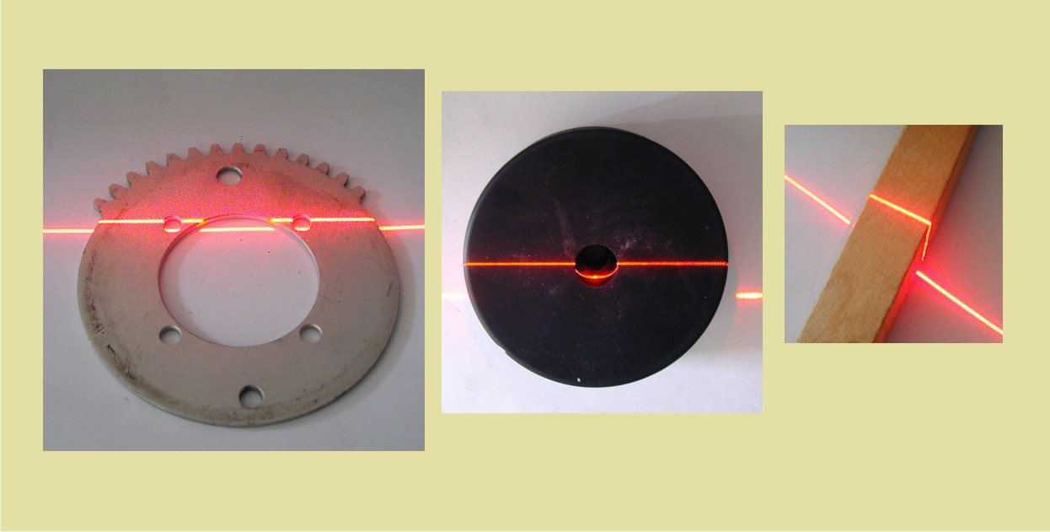
Príklady profilometrie

Slide 29
Aplikácie v medicíne
Asi najdôležitejšie využívanie analýzy obrazu je v medicíne. Analýza ciev, vytvorená na základe hľadania vlákien v obraze, dokáže poukázať na mnohé faktory ohrozujúce život, napríklad na riziko infarktu.

Slide 30
Analýza sa často týka priameho spracovania obrazu z kamery, kde proces úpravy obrazu prebieha v reálnom čase, tzn. že samotný výstup, ktorý vidíme na obrazovke je už upravený obraz.
Najčastejšie využívané sú zvýšenie ostrosti, či svetelnosti alebo nájdenie hrán, teda okrajov. Použitie je rôznorodé – od RTG snímkov až po tomografiu, či priamo na operačnom stole.

Slide 31
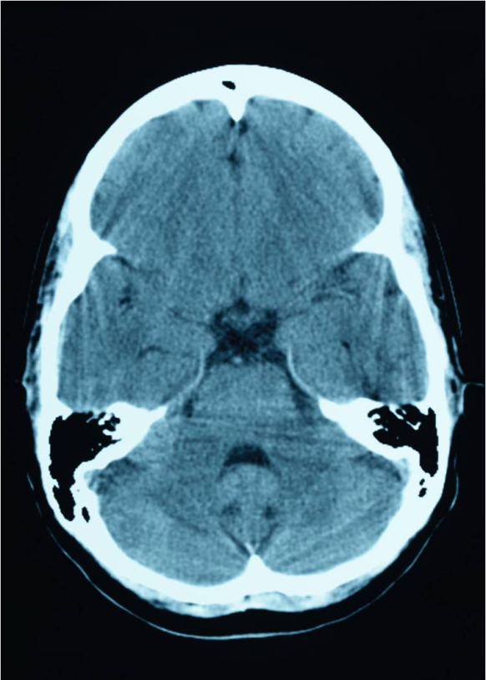
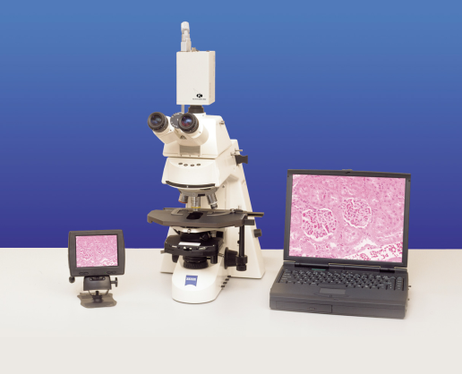
Pri mikroskopických analýzach vzoriek je v porovnaní s priamym sledovaním obrazu okom komfortnejšie použiť kameru a obraz preniesť do počítača, kde ho môžeme uložiť pre neskoršie spracovanie, resp. ihneď analyzovať.
Príklady využitia kamerových systémov:
- Snímanie mikroskopického obrazu kamerou a jeho prenos do počítača
- Analýza obrazu - počítanie objektov
- Dermatoskopia - analýza névov
- Správa obrazových dát
- Tvorba karyotypov

Slide 32
Ďalšie využitie
Meranie rozmerov, uhlov, vzdialeností, plôch ...
Vizuálna kontrola kvality – kontrola geometrických a estetických vlastností
objektov z výrobného procesu

Slide 33
Ďalšie využitie
- Vedecké účely:od analýzy zemskej kôry (z rôznych snímkov žiarenia, ktorým sa pridajú falošné farby), tepelnej analýzy rôznych materiálov, spektrálnej analýzy, až po výskum vesmíru (falošné farby žiarení z
hviezd alebo iných zdrojov, zaostrovanie obrazu, zvyšovanie jasu, hľadanie detailov… )
- Vojenské účely: zhromažďovanie dát o území, budovách a pod. zo satelitných snímkov je podstatou úspešných operácii pri rôznych
ťaženiach. V tomto je veľmi dôležitá kvalita snímku. Keďže sa obrázky získavajú prevažne zo satelitov, je ich rozlíšenie
dostatočne veľké, a preto je tento problém už vyriešený.

Slide 34
